Slide 1
NATURALESA DE LA CIÈNCIA
Característiques
Basada en observació i inferència
Lleis i teories
Coneixement empíric basat en evidències
Coneixement comprovable
Coneixement subjecte a canvis
Activitat humana: Implica imaginació,
creativitat, cultura, subjectivitat

Slide 2
Observació
Tot allò que podem captar a través dels sentits.
Permet fer una descripció acurada.
Inferència
Quan no podem observar directament un fenòmen sinó que l’hem de deduir.
Gravetat, per exemple. Un objecte cau, pero els sentits no veuen la força que provoca la caiguda.

Slide 3
Lleis i teories
S’han de distingir els dos conceptes
Les lleis es deriven dels coneixements observables . Per exemple llei de Boyle-Mariotte.
Les teories deriven de les inferències. Per exemple, la teoria de l’evolució que junta l’ocupació de l’espai, l’herència, la mutació en el concepte de selecció natural

Slide 4
Observació i inferència
http://es.slideshare.net/mrmularella/observations-vs-inferences
http://www.sophia.org/tutorials/observations-and-inferences

Slide 5
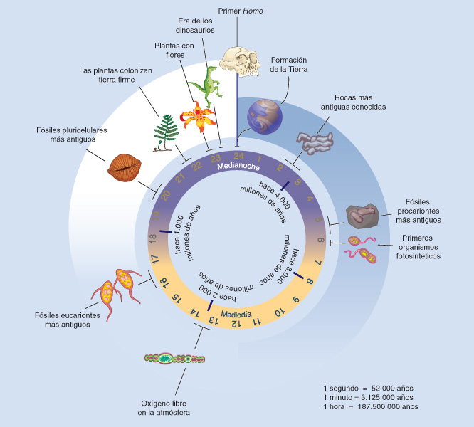
Coneixement subjecte a canvis

Slide 6
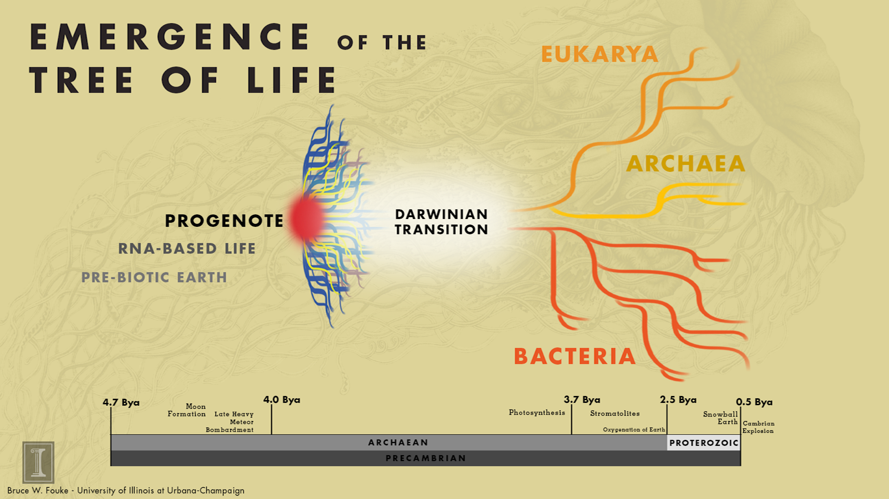

Slide 7
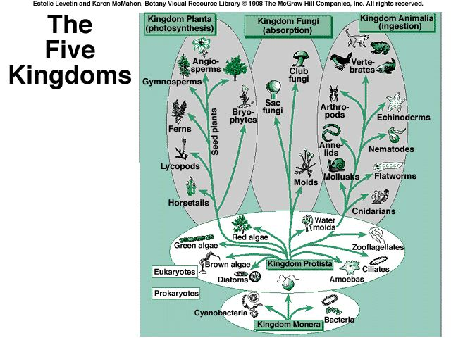
Canvis en la classificació dels organismes

Slide 8
Canvis en la classificació dels organismes

